Slide 1
Лекція
Розподілені обчислювальні системи: визначення, класифікація, архітектура, програмне забезпечення

Slide 2
Розподілені обчислювальні системи
Розподілена обчислювальна система – набір обчислювальних вузлів (компонент), що координують свою роботу через обмін повідомленнями (синхронний чи асинхронний)
Системи з розподіленими обчислювальними ресурсами
Системи з розподіленою пам’яттю (розподілені бази даних)
Хмарні обчислення
Грід-системи

Slide 3
Архітектура розподілених систем
Клієнт-серверна архітектура:
Розподілена архітектура з рівноправними процесорами (peer to peer):
Client
Client
Server
Client
PC
PC
PC
PC

Slide 4
Клієнт-серверна архітектура
Тонкий клієнт
Товстий клієнт
Трирівнева архітектура
Client
Server (Data Management, Application Processing )
Client
Server (Data Management)
Client
Server (Data Management)
Server (Application Processing)

Slide 5
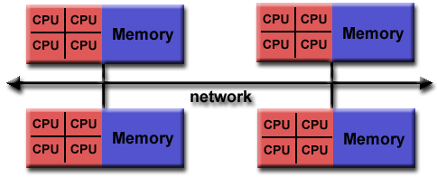
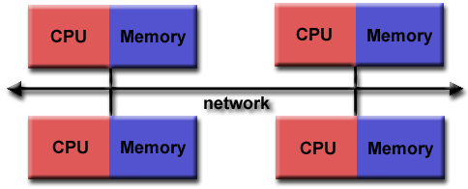
Архітектура з рівноправними процесорами
Системи зі спільним модулем пам’яті
Системи з розподіленими блоками пам’яті
Гібридні системи

Slide 6
Моделі паралельного програмування
З точки зору взаємодії процесів:
Спільна пам’ять
Передача повідомлень
Неявна взаємодія
З точки зору розподілу на підзадачі:
Паралелізм даних
Паралелізм задач
Неявний паралелізм

Slide 7
Технології та програмне забезпечення розподілених систем, що вивчатимуться
Стандарт обміну повідомленнями Message Passing Interface (MPI)
OpenMPI
MPJ Express
Java Networking (Java Socket, Java RMI, Java IDL)

Slide 8
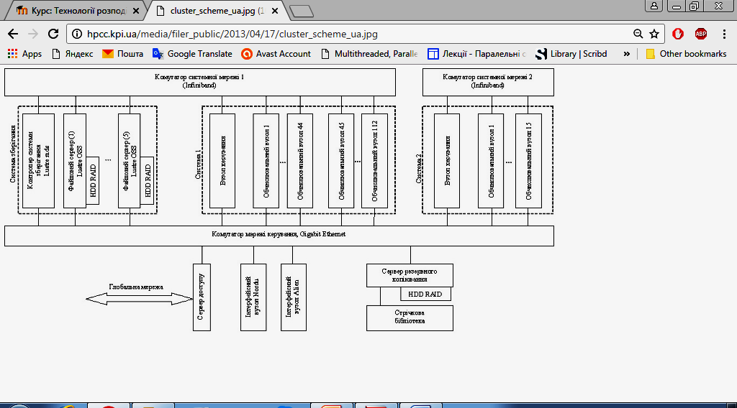
Кластер Центру суперкомп’ютерних обчислень НТУУ «КПІ імені Ігоря Сікорського» (знаходиться на модернізації)

Slide 9
Кластер Центру суперкомп’ютерних обчислень НТУУ «КПІ імені Ігоря Сікорського» (знаходиться на модернізації)
Система 1:
Вузли:
44 з двома чотирьох-ядерними процесорами Intel Xeon E5440 @ 2.83ГГц та 8 Гб оперативної пам’яті у кожному
68 з двома двох-ядерними процесорами Intel Xeon 5160 @ 3.00ГГц та 4 Гб оперативної пам’яті у кожному
Мережа обміну даними: InfiniBand
Дисковий простір: 6 Тб на базі розподіленої файлової системи LustreFS
Продуктивність: пікова 7 ТФлопс, linpack 5.7 ТФлопс
ОС: CentOS release 6.4, MPI: OpenMPI 1.6.4, MVAPICH2 1.9rc1
Локальний менеджер ресурсів: Slurm, Протокол доступу: SSH
Система 2:
Вузли: 16 з двома чотирьох-ядерними процесорами Intel Xeon E5345 @ 2.33 ГГц, 8 Гб оперативної пам’яті та диском ємністю 500 Гб у кожному
Мережа обміну даними: InfiniBand
ОС: MS Windows Server 2008 HPC Edition, MPI: MS MPI 2.0.1551
Локальний менеджер ресурсів: HPC Job Manager, Протокол доступу: RDP
Материнські плати вузлів підтримують інтерфейс IPMI для віддаленого керування.
Система зберігання даних включає наступні складові:
6Тб + 6,5 Тб простору на базі системи зберігання FalconStor
20 Тб простору у стрічковому архіві

